Slide 1
第1章 软件工程概述
系部：信息工程系｜课程名称：《软件工程》
主讲教师：周建儒

Slide 2
Contents
1.1软件与软件危机
1.2软件工程
1.3软件生存周期
1.4软件开发模型
1.5软件开发方法
1.6软件工具与开发环境
1.7项目实践

Slide 3

PART 1
软件与软件危机

Slide 4
1.1.1 软件的定义及其特点
1.软件的定义
软件是计算机中与硬件相互依存的另一部分，软件包括程序、数据及其相关文档的完整集合。
程序是按事先设计的功能和性能要求执行的指令序列
软件
程序
数据
文档
数据是使程序能够正确地处理信息的数据结构
文档是与程序开发、维护和使用有关的图文资料

Slide 5
1.1.1 软件的定义及其特点
2. 软件具有下列特点：
是逻辑产品，具有抽象性
生产与硬件不同
与社会因素的关联性
软件
软件缺陷检测的困难性
仍未摆脱手工开发方式
软件维护的复杂性
软件对环境的依赖性

Slide 6
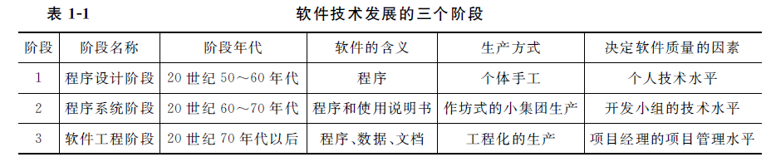
1.1.2 软件的发展及其分类
1.软件技术的发展
程序设计
程序系统
软件工程
Notes:
单击“程序设计”会触发动画，第一次单击出现动画，第二次单击则消失动画。
单击“程序系统”会触发动画，第一次单击出现动画，第二次单击则消失动画。
单击“软件工程”会触发动画。

Slide 7
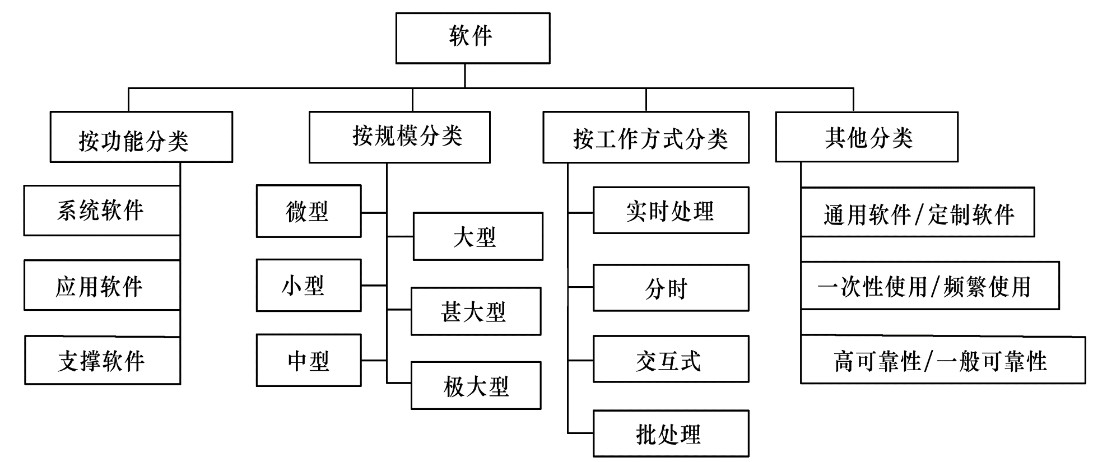
1.1.2 软件的发展及其分类
2.软件的分类
重点掌握
Notes:
单击“软件的分类”会触发动画。

Slide 8
1.1.3 软件危机
1. 软件危机的主要表现
（1）软件不能满足用户的需求。
（2）软件开发成本严重超标，开发周期大大超过规定日期。
（3）软件质量难于保证，可靠性差。
（4）软件难于维护。
（5）软件开发速度跟不上计算机发展速度。

Slide 9
1.1.3 软件危机
2. 软件危机产生的原因
（1）忽视软件开发前期的调研和需求分析工作。
（2）缺乏软件开发的经验和有关软件开发数据的积累，使得开发计划很难制定。
（3）开发过程缺乏统一的、规范化的方法论指导。
（4）忽视与用户、开发组成员间的及时有效的沟通。
（5）文档资料不规范或不准确。导致开发者失去工作的基础，管理者失去管理的依据。
（6）没有完善的质量保证体系。

Slide 10
1.1.3 软件危机
3. 软件危机解决途径
要解决软件危机问题，需要采取以下措施：
（1）使用好的软件开发技术和方法。
（2）使用好的软件开发工具，提高软件生产率。
（3）有良好的组织、严密的管理，各方面人员相互配合共同完成任务。
为了解决软件危机，既要有技术措施（好的方法和工具），也要有组织管理措施。软件工程正是从技术和管理两方面来研究如何更好地开发和维护计算机软件的。

Slide 11
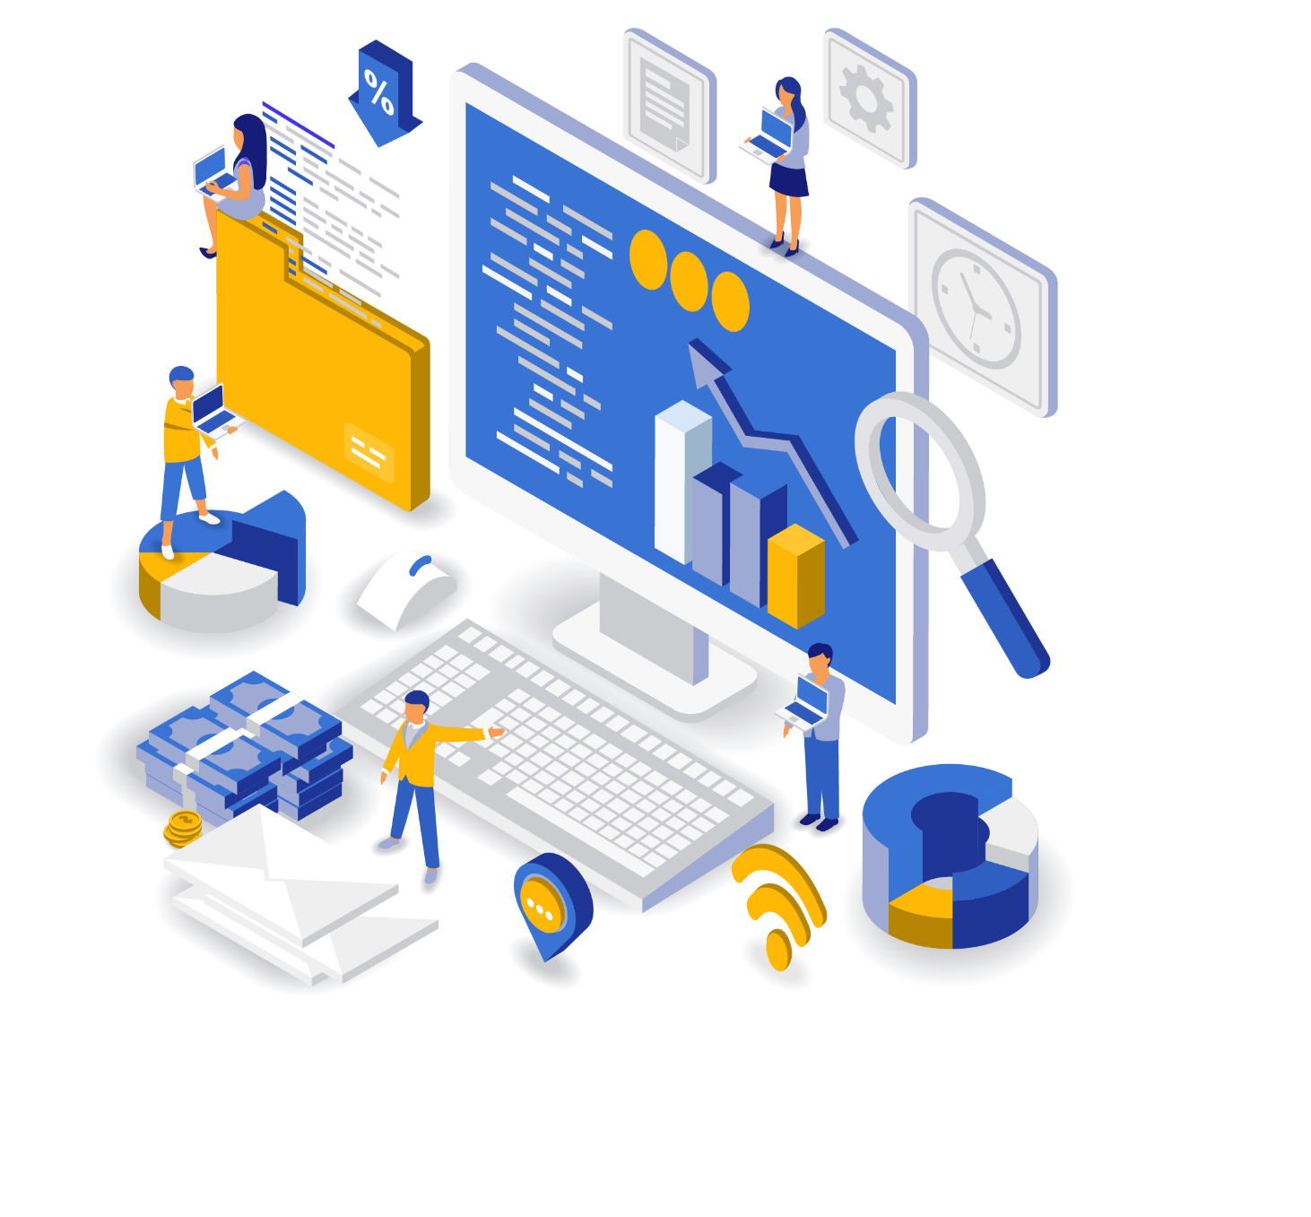
PART 2
软件工程

Slide 12
1.2.1 软件工程的定义和目标
为了克服软件危机，1968年10月在北大西洋公约组织（NATO）召开的计算机科学会议上，Fritz Bauer首次提出“软件工程”的概念。
按工程化的原则和方法组织软件开发工作是有效的，是摆脱软件危机的一条主要出路。
软件工程的主要思想是强调软件开发过程中应用工程化原则的重要性。软件工程的目标是实现软件的优质高产。软件工程的目的是在经费的预算范围内，按期交付出用户满意的、质量合格的软件产品。

Slide 13
1.2.2 软件工程的基本原理
著名软件工程专家Boehm提出。
（1）用分阶段的软件生存周期计划进行严格的质量管理。
（2）坚持进行阶段评审。
（3）实行严格的产品控制。
（4）采用现代程序设计技术。
（5）软件工程结果应能清楚地审查。
（6）开发小组的人员应该少而精。
（7）承认不断改进软件工程实践的必要性。

Slide 14
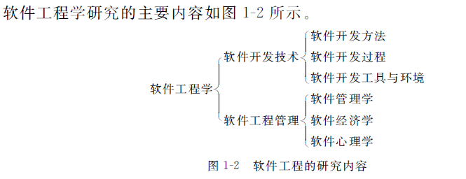
1.2.3 软件工程的研究内容
Notes:
单击“程序设计”会触发动画，第一次单击出现动画，第二次单击则消失动画。
单击“程序系统”会触发动画，第一次单击出现动画，第二次单击则消失动画。
单击“软件工程”会触发动画。

Slide 15

PART 3
软件生存周期

Slide 16
1.3.1软件生存周期
计划时期
开发时期
运行时期
单元测试
集成测试
问题定义
总体设计
确认测试
可行性研究
需求分析
详细设计
编码
系统测试
运行与维护
时间

Slide 17
PART 4
软件开发模型

Slide 18
1.4.1 瀑布模型
问题定义
计划
时期
可行性研究
需求分析
开发时期
软件设计
编码
软件测试
运行时期
运行维护

Slide 19
1.4.1 瀑布模型
瀑布模型的主要优点：
（1）原理简单、容易掌握。
（2）各阶段间都有验证和确认环节，以便进行质量管理。
（3）主要用于支持结构化方法。
瀑布模型的主要缺点：
（1）缺乏灵活性，不能适应用户需求的变化。
（2）缺乏演化性，返回上一级的开发需要付出十分高昂的代价。
（3）是线性的软件开发模型，回溯性很差。

Slide 20
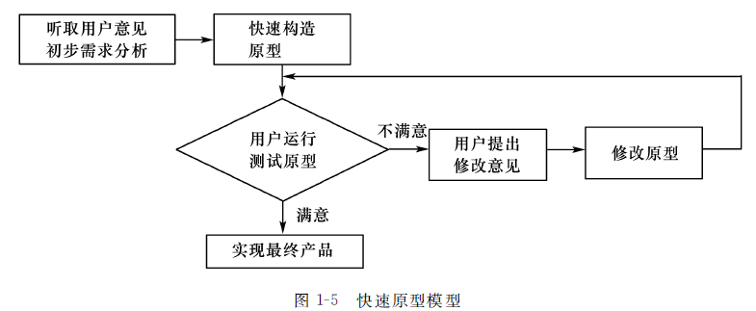
1.4.2 快速原型模型
Notes:
单击“程序设计”会触发动画，第一次单击出现动画，第二次单击则消失动画。
单击“程序系统”会触发动画，第一次单击出现动画，第二次单击则消失动画。
单击“软件工程”会触发动画。

Slide 21
1.4.2 快速原型模型
快速原型模型的优点：
（1）增强了开发者与用户间的交流，有助于满足用户的真实需求。
（2）用户可及早得到有用的产品，可及早发现问题，随时纠正错误。
（3）减小技术、应用风险，可降低开发费用，缩短开发时间。
快速原型模型的缺点：
（1）缺乏丰富而强有力的软件工具和开发环境。
（2）对设计人员水平及开发环境要求较高。
（3）在多次重复改变原型的过程中，程序员会厌倦。
（4）对于做到彻底测试，更新文档较为困难。
Notes:
单击“软件的分类”会触发动画。

Slide 22
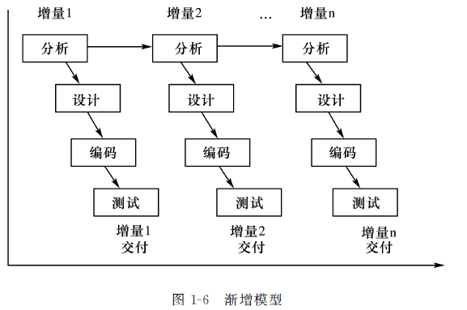
1.4.3 渐增模型
Notes:
单击“程序设计”会触发动画，第一次单击出现动画，第二次单击则消失动画。
单击“程序系统”会触发动画，第一次单击出现动画，第二次单击则消失动画。
单击“软件工程”会触发动画。

Slide 23
1.4.3 渐增模型
渐增模型的优点：
渐增模型是瀑布模型的一个变体，可以看作是重复执行的多个瀑布模型，具有瀑布模型的所有优点，此外，还有以下优点：
（1）可分批次提交软件产品，方便用户及时了解软件开发进展情况，及早发现问题。
（2）以组件为单位进行开发，降低了软件开发风险。
（3）开发顺序灵活。优先级最高的服务首先交付。
渐增模型的缺点：
（1）由于对整个软件系统的需求没有一个完整的定义，会给总体设计带来麻烦。
（2）在把每个新的增量构件集成到现有软件结构中时，必须不破坏原来已开发出的产品。
（3）软件的体系结构必须是开放的，即向现有产品中加入新构件的过程必须简单、方便。每次增量开发的产品都应当是可测试的、可扩充的。

Slide 24
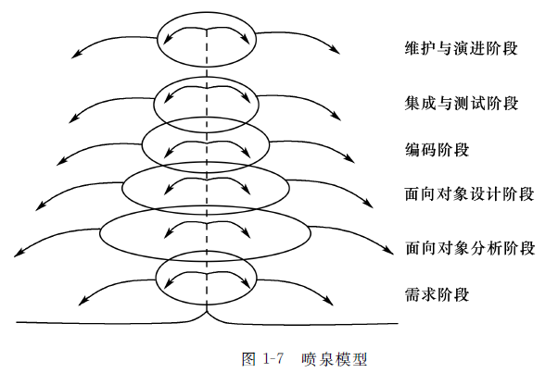
1.4.4 喷泉模型
Notes:
单击“程序设计”会触发动画，第一次单击出现动画，第二次单击则消失动画。
单击“程序系统”会触发动画，第一次单击出现动画，第二次单击则消失动画。
单击“软件工程”会触发动画。

Slide 25
1.4.4 喷泉模型
喷泉模型的主要特点：
（1）各阶段相互重叠，反映了软件过程的并行性。
（2）以分析为基础，资源消耗呈塔形，在分析阶段消耗资源最多。
（3）反映了软件过程迭代的自然特性，从高层返回低层无资源消耗。
（4）强调增量开发，依据分析一点、设计一点的原则，不要求一个阶段的彻底完成，整个过程是一个迭代的逐步提炼的过程。
（5）是对象驱动的过程，对象是所有活动作用的主体，也是项目管理的基本内容。

Slide 26
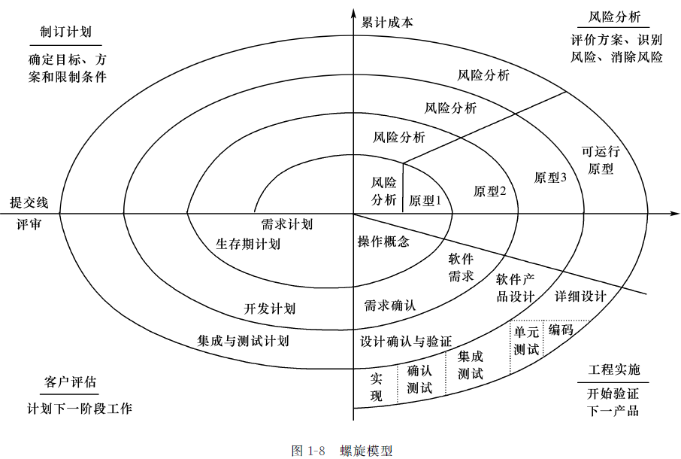
1.4.5 螺旋模型
Notes:
单击“程序设计”会触发动画，第一次单击出现动画，第二次单击则消失动画。
单击“程序系统”会触发动画，第一次单击出现动画，第二次单击则消失动画。
单击“软件工程”会触发动画。

Slide 27
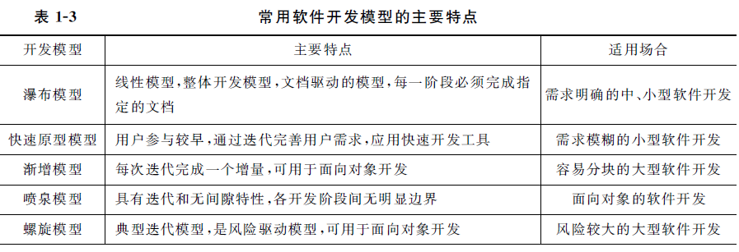
1.4.5 螺旋模型
Notes:
单击“程序设计”会触发动画，第一次单击出现动画，第二次单击则消失动画。
单击“程序系统”会触发动画，第一次单击出现动画，第二次单击则消失动画。
单击“软件工程”会触发动画。

Slide 28
PART 5
软件开发方法

Slide 29
1.5软件开发方法
1．结构化方法
结构化方法又称传统方法、生存周期法、面向过程的方法、面向功能的方法、面向数据流的方法。
所谓结构化设计，就是根据模块独立性准则、软件结构准则，将数据流图转换为软件的体系结构，用软件结构图来建立系统的物理模型，实现系统的总体设计。
所谓结构化分析，就是根据分解与抽象的原则，按照系统中数据处理的流程，用数据流图来建立系统的功能模型，从而完成需求分析。
所谓结构化程序设计，就是根据结构程序设计原理，将每个模块的功能用相应的标准控制结构表示出来，从而实现详细设计。
Notes:
单击“程序设计”会触发动画，第一次单击出现动画，第二次单击则消失动画。
单击“程序系统”会触发动画，第一次单击出现动画，第二次单击则消失动画。
单击“软件工程”会触发动画。

Slide 30
1.5软件开发方法
2．面向数据结构方法
面向数据结构方法（也称为Jackson方法）。该方法从目标系统的输入、输出数据结构入手，导出程序框架结构，再补充其他细节，就可得到完整的程序结构图。这一方法以数据结构为驱动，其优点是通俗易懂，特别适合信息系统中数据层（数据库服务器）上的设计与实现，对输入、输出数据结构明确的中小型系统特别有效。其缺点是实现窗口界面较困难。该方法也可与其他方法结合，用于模块的详细设计。
Notes:
单击“程序设计”会触发动画，第一次单击出现动画，第二次单击则消失动画。
单击“程序系统”会触发动画，第一次单击出现动画，第二次单击则消失动画。
单击“软件工程”会触发动画。

Slide 31
1.5软件开发方法
3．面向对象方法
面向对象方法是一种自底向上和自顶向下相结合的方法，该方法把对象作为数据和在数据上的操作（服务）相结合的软件构件。用对象分解取代结构化方法的功能分解。把所有对象都划分成类，把若干个相关的类组织成具有层次结构的系统，下层的类继承上层的类所定义的属性和服务。对象之间通过发送消息进行联系。
使用面向对象方法开发软件时，可以重复使用对象和类等构件，从而降低了软件开发成本，所开发的软件能适应需求变化，稳定性好，可重用性好，可维护性好，对于大型、复杂及交互性比较强的系统，使用面向对象方法更有优势。
Notes:
单击“程序设计”会触发动画，第一次单击出现动画，第二次单击则消失动画。
单击“程序系统”会触发动画，第一次单击出现动画，第二次单击则消失动画。
单击“软件工程”会触发动画。

Slide 32
PART 6
软件工具与开发环境

Slide 33
1.6.1 软件工具
软件工具是指用来辅助计算机软件开发、维护和管理的软件。按照软件过程活动可将软件工具分为支持软件开发过程的工具、支持软件维护过程的工具、支持软件管理过程与支持过程的工具等。
支持软件开发过程的工具包括需求分析工具、设计工具、编码与排错工具和测试工具等；
支持软件维护过程的工具包括版本控制工具、文档分析工具、开发信息库工具、逆向工程工具和再工程工具等；
支持软件管理与软件支持的工具包括项目管理工具、配置管理工具和软件评价工具等。
Notes:
单击“程序设计”会触发动画，第一次单击出现动画，第二次单击则消失动画。
单击“程序系统”会触发动画，第一次单击出现动画，第二次单击则消失动画。
单击“软件工程”会触发动画。

Slide 34
1.6.2 软件开发环境
1．计算机辅助软件工程
计算机辅助软件工程（Computer Aided Software Engineering，CASE）将各种软件工具、开发机器和一个存放开发过程信息的工程数据库组合起来形成一个软件工程环境。
2．集成化CASE环境
集成化开发环境（Integrated- CASE，I -CASE）是一种把支持多种软件开发方法和过程模型的软件工具集成到一起的软件开发环境。
3．软件工程环境
软件工程环境（Software Engineering Environment，SEE）是指以软件工程为依据，支持典型软件生产的系统。包括三层含义，一组软件工具的集合；工具按一定方法或模型组织；工具支持整个生存周期各阶段或部分阶段。
Notes:
单击“程序设计”会触发动画，第一次单击出现动画，第二次单击则消失动画。
单击“程序系统”会触发动画，第一次单击出现动画，第二次单击则消失动画。
单击“软件工程”会触发动画。

Slide 35
PART 7
项目实践

Slide 36
1.7项目实践：“图书管理系统”项目任务简介
1．任务背景
为了方便师生借、还图书，提高图书管理的工作效率，使图书室更好地为教学服务，X系特提出请学院计算机系教师带领学生，以创新项目形式立项，为其开发一个小型图书管理系统，尽快结束手工管理图书方式。
2．项目任务
在学期末能够在教师的指导下开发出一个能够实际应用的图书管理系统。
3．建议
（1）进行业务调研，学习业务知识。
（2）观摩和亲自操作一个实际的图书管理系统。瑞天图书管理系统下载网址为http: //www.ruitian.net。
Notes:
单击“程序设计”会触发动画，第一次单击出现动画，第二次单击则消失动画。
单击“程序系统”会触发动画，第一次单击出现动画，第二次单击则消失动画。
单击“软件工程”会触发动画。

Slide 37
主讲教师：周建儒

